Slide 1





…wir lieben Prototypen.
Vertriebszentrum:
Robinienstraße 72
80935 München
Produtkionsstandort:
Zagreb - Kroatien

Slide 2
Unternehmen
Seit der Unternehmensgründung im Jahr 2020 fertigen wir zusammen mit unseren motivierten Mitarbeitern und Partnern Prototypen für die Automobilindustrie.
Unsere Philosophie – Kunde im Mittelpunkt des magischen Dreiecks:
Was uns auszeichnet, ist die Fähigkeit Ihnen das kostenoptimale Angebote mit kurzer Lieferzeit und entsprechend der geforderten Qualität zu bieten.
Dabei stimmen wir uns eng mit unseren Kunden ab, um den von Ihnen präferierten Fokus im Spannungsfeld zwischen Kosten, Zeit und Qualität punktgenau zu treffen.
Dies können wir Ihnen bereits nach kurzer Zeit ermöglichen, da wir erfahrene Mitarbeiter mit Prozess- und Entwicklungs-Know-How aus der Automobilindustrie akquiriert haben.

Slide 3

Philosophie
Der Kunde im Mittelpunkt des magischen Dreiecks:
Was uns auszeichnet, ist die Fähigkeit Ihnen das kostenoptimale Angebote mit kurzer Lieferzeit und entsprechend der geforderten Qualität zu bieten.

Slide 4
Unser Fertigungsprofil
Spritzguss
2K Spritzguss
Vakuumguss
Baugruppenmontage
3D Druck
Verbund und PU Schäume
Pressen
Stanzen & umformen

Slide 5
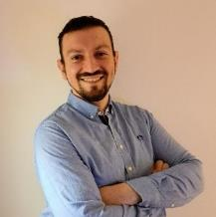
Boro Loncarevic
Foto von i bin der Boro
Key Account Manager
Einkauf &
Vertrieb
2022 Key Account Manager Protocon
2020 On-Site Manager Amazon
2019 Versuchsteilesteuerer für BMW
2015 Meister Zerspanungstechnik
2013 Zerspanungsmechaniker
Logistik
Entwicklung/
Konstruktion
Ihr Ansprechpartner von A-Z
BMW Protocon
Qualität
Produktion/
Fertigung

Slide 6

– Jetzt neu im Sortiment
Um sämtliche Ansprüche unserer Kunden erfüllen zu können erweitern wir ständig unser Sortiment. Seit kurzer Zeit bieten wir Ihnen auch folgende Dienste an:
Aluminium Druckguss (Sandguss sowie Aluminium-Magnesium-Zink)
SLS/3D-Stereolithographie
Schwerkraftguss

Slide 7
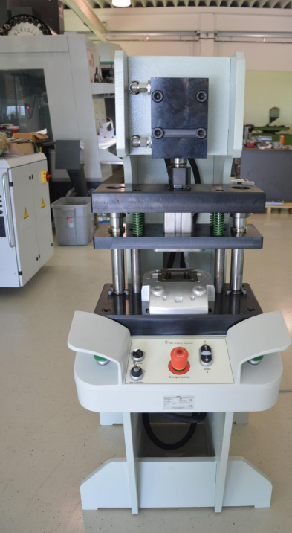
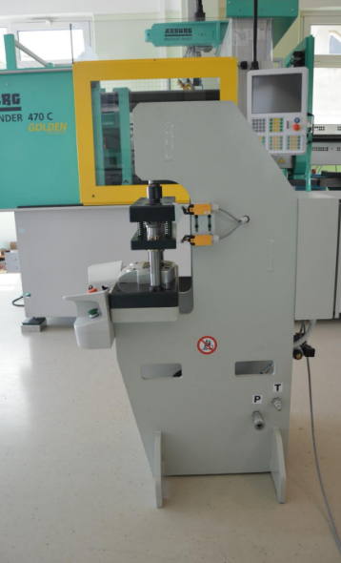
…wir lieben Prototypen.

Slide 8
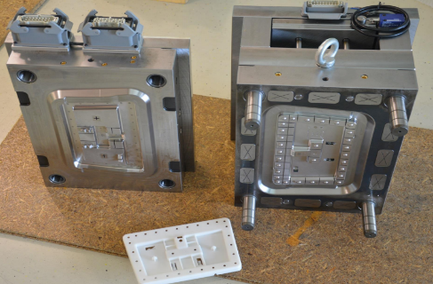
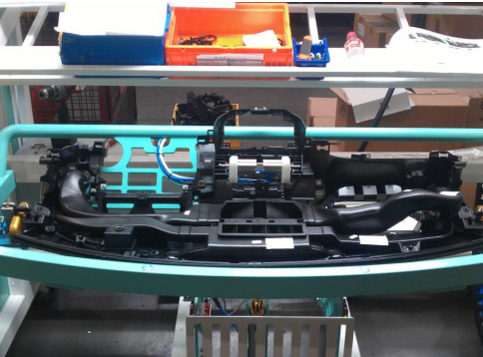
Spritzguss & Zusammenbau

Slide 9
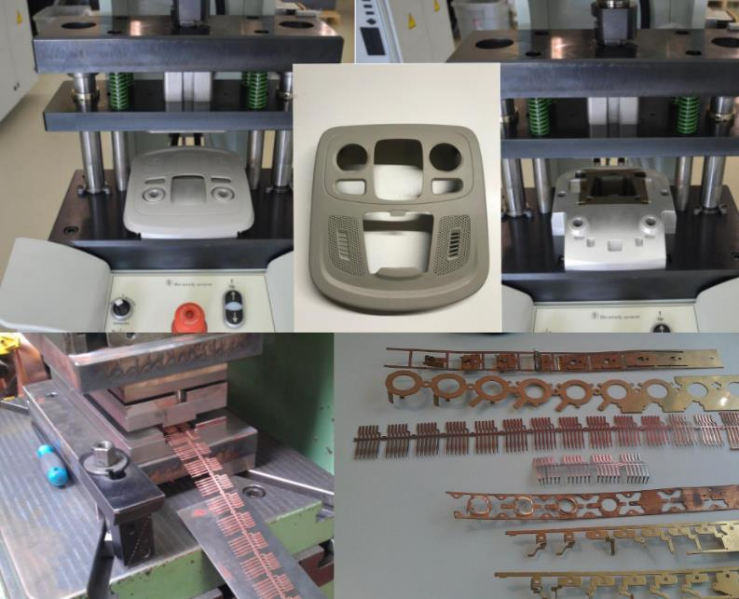
Stanz- & Umformtechnik

Slide 10
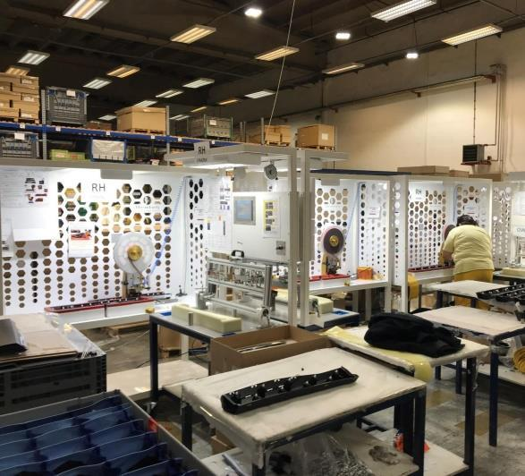
Zusammenbau Endmontage

Slide 11
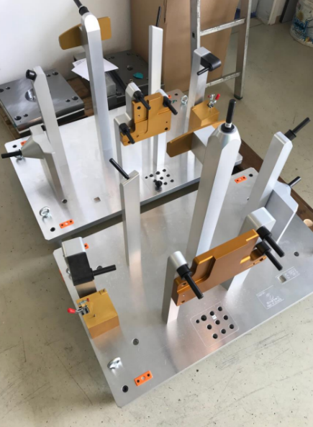
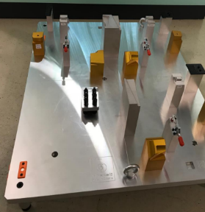
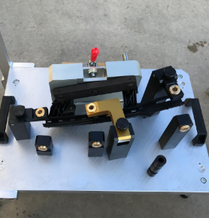
Fertigungsbau

Slide 12
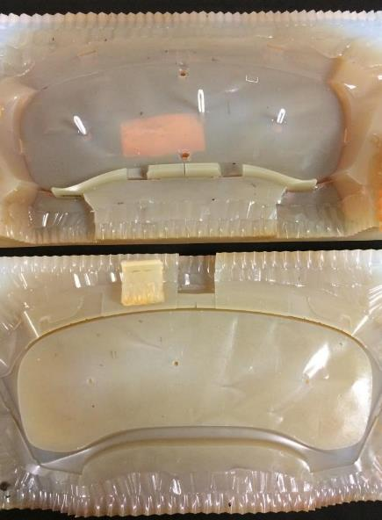
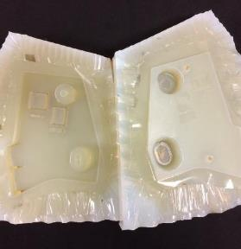
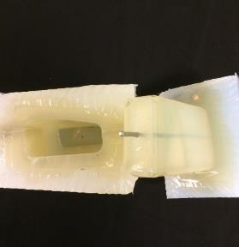
Vakuumguss

Slide 13
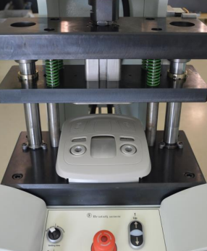
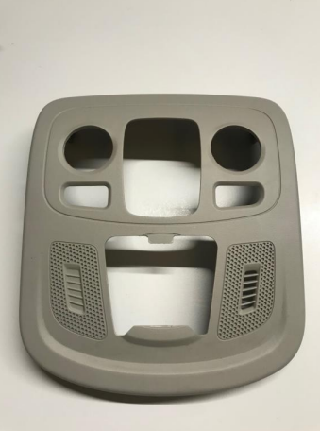
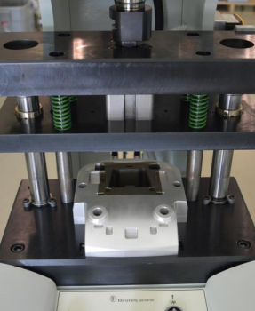
…wir lieben Prototypen.

Slide 14
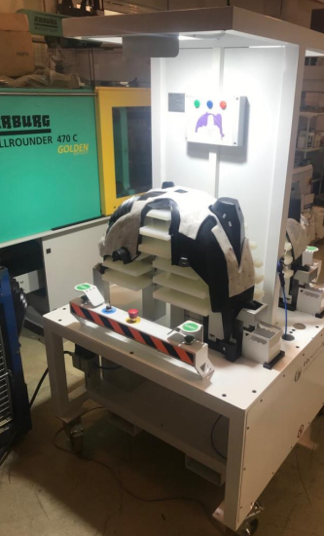
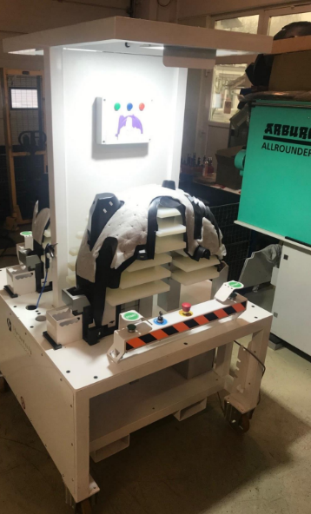
…wir lieben Prototypen.

Slide 15
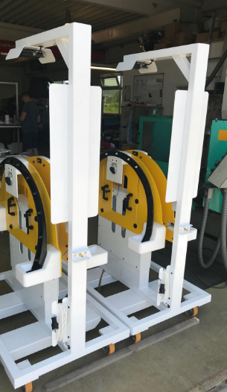
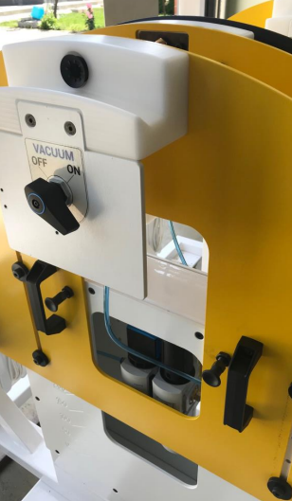
…wir lieben Prototypen.

Slide 16
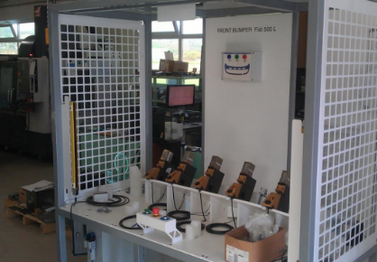
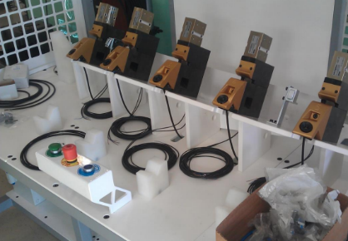
…wir lieben Prototypen.

Slide 17
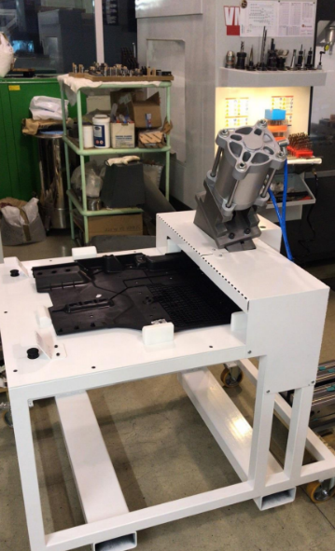
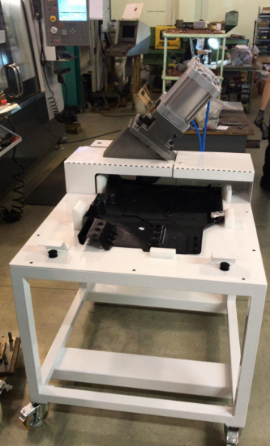
…wir lieben Prototypen.

Slide 18
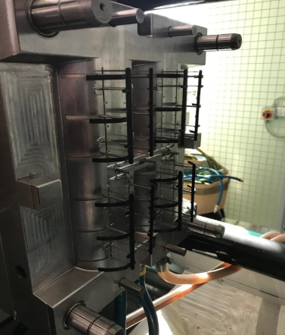
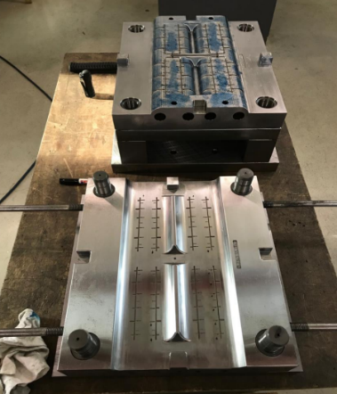
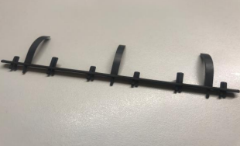
…wir lieben Prototypen.

Slide 19
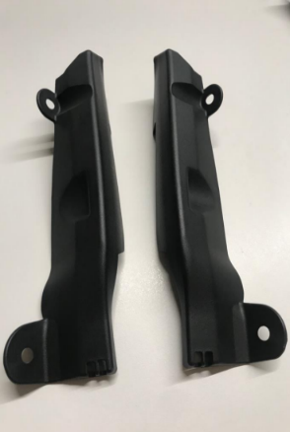
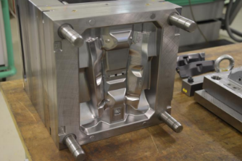
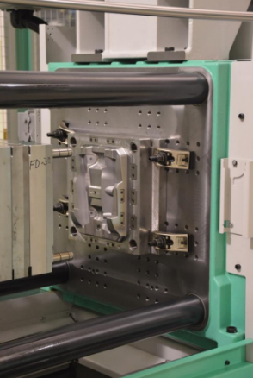
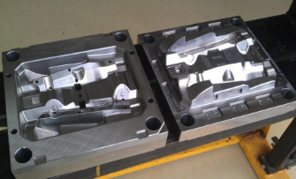
…wir lieben Prototypen.

Slide 20
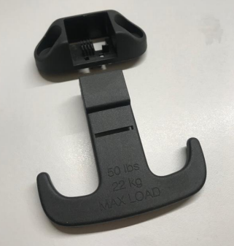
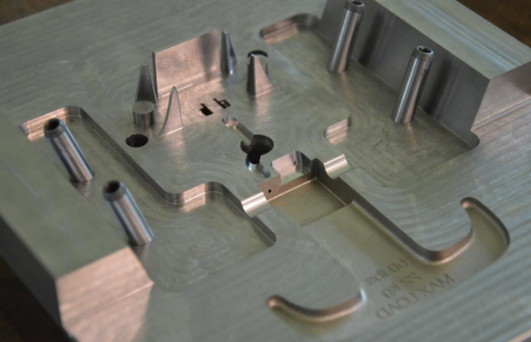
…wir lieben Prototypen.

Slide 21
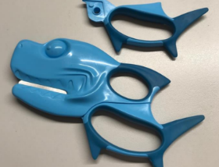
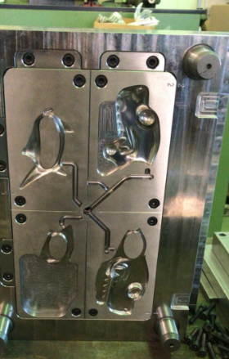
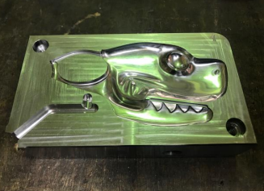
…wir lieben Prototypen.

Slide 22
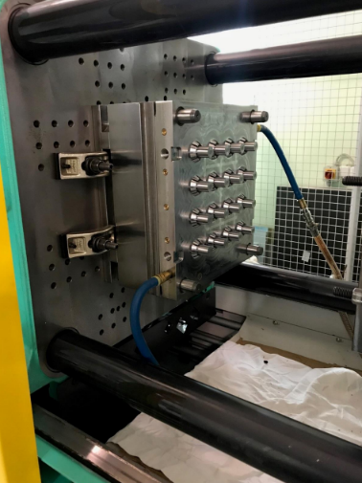
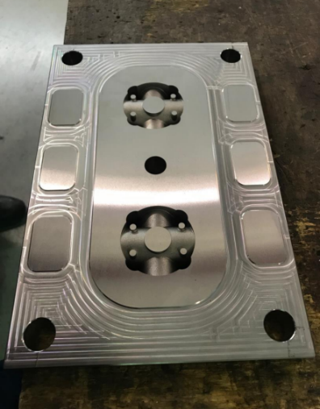
…wir lieben Prototypen.

Slide 23
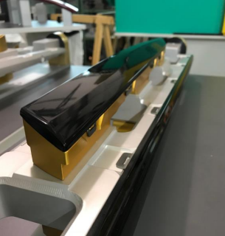
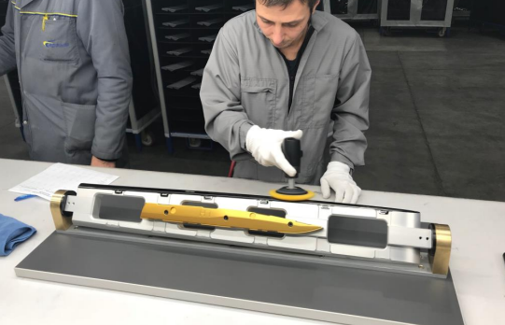
…wir lieben Prototypen.

Slide 24
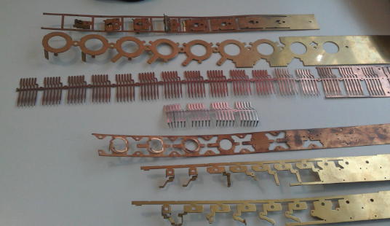
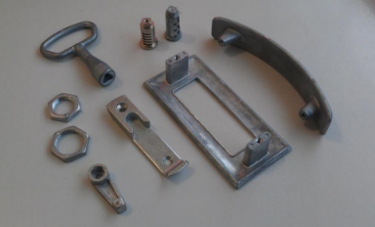
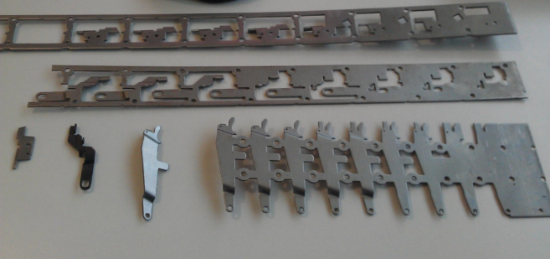
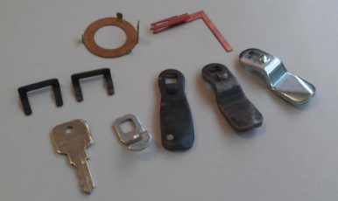
…wir lieben Prototypen.

Slide 25
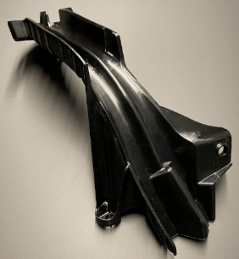
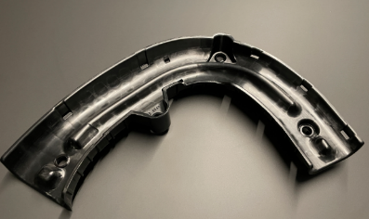
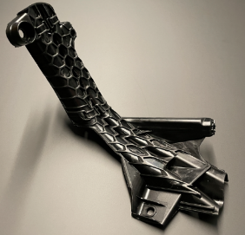
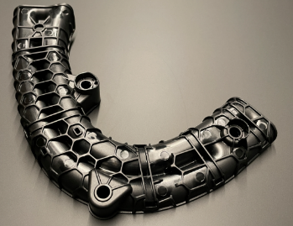
…wir lieben Prototypen.

Slide 26
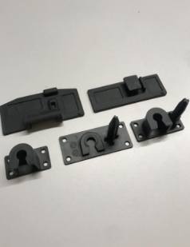
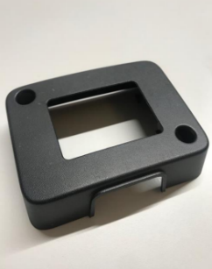



…wir lieben Prototypen.

Slide 27
Protocon GmbH
Boro Loncarevic
Key-Account-Manager
Robinienstraße 72
80935 München
Email: Boro.loncarevic@protocon.eu
Mobil: +49 151 29 50 91 76
Fax: +49 89 35 89 83 38 20
Homepage: http://protocon.eu

